Slide 1
حفظ 21 - 23

Slide 2
أن يقرأ الطالب الآيات المقطع قراءة صحيحة.
أن يحفظ الطالب الآيات المقطع حفظاً متقنًا.
أن يعرف الطالب نوع السورة وعدد آياتها و موضوعها.
أن يتعرف الطالب على معاني الكلمات في المقطع المحدد.

Slide 3
موضوعها
عدد آياتها
نوعها
تذكير الإنسان برجوعه لربه، وبيان ضعفه، وتقلب الأحوال به.
25 آية
مكية

Slide 4
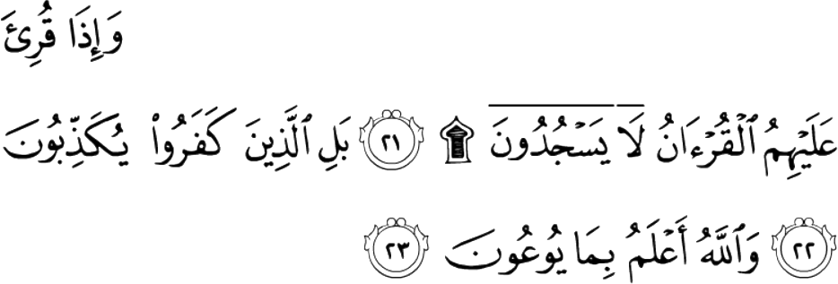

Slide 5
وإذا قرئ عليهم القرآن لا يسجدون
وإذا قرئ عليهم القرآن لا يسجدون لربهم.
ولا يلتزمون بأوامره .
و الله أعلم بما يوعون
بل الذين كفروا يكذبون
الله أعلم بما تحويه صدورهم ولا يخفى عليه شيء.
يكذبون بما جاء به رسولهم.

